Slide 1

Análisis ejecutivo – Inversiones inmobiliarias Praga, República Checa
Taller 1 Ciencia de datos aplicada
Nombre: Angie Rincón
Semestre 2/2023

Slide 2
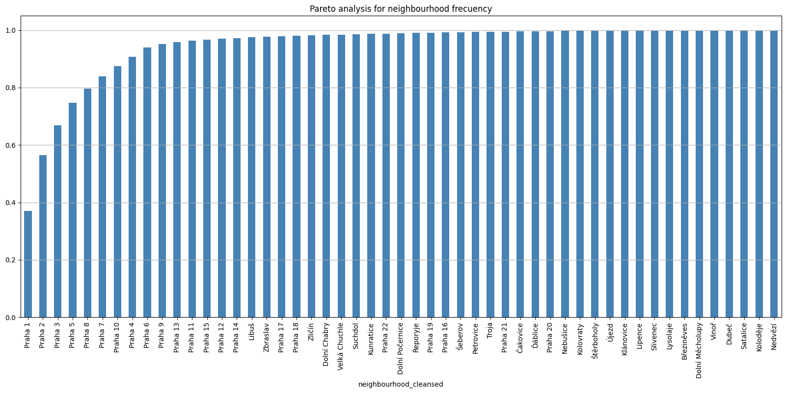
Análisis de ubicaciones más populares
En Praha 1, 2, 3, 5 y 8 se concentran el 80% de las reservaciones que se han realizado en Airbnb para la ciudad de Praga

Slide 3
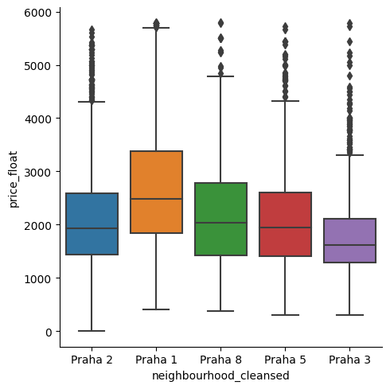
Análisis de precio vs ubicaciones más populares
Analizando el precio en relación con las ubicaciones identificadas anteriormente, se pude evidenciar que no se visualiza una influencia del precio, dado que las medias se encuentran en general en los mismos rangos.

Slide 4
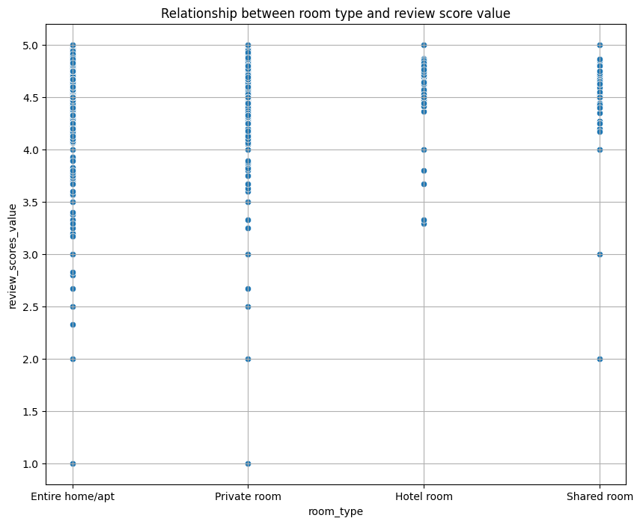
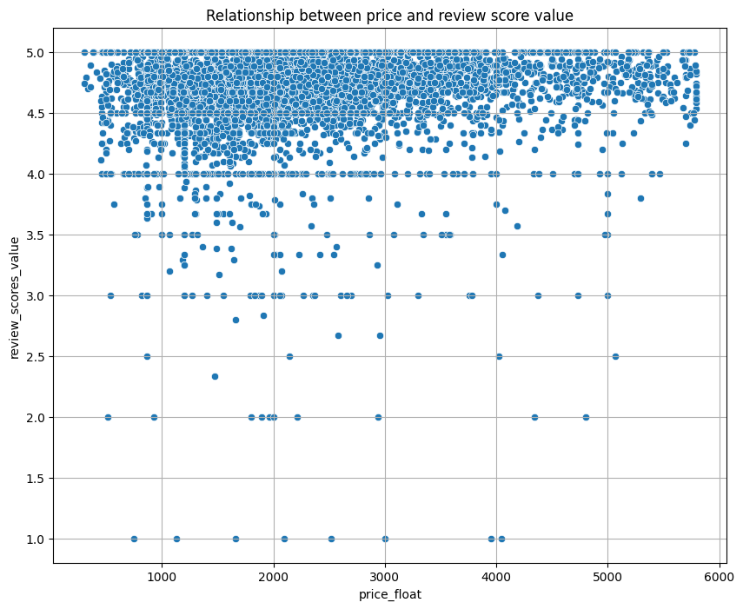
Relación del precio y el tipo de cuarto con la clasificación otorgada
No se evidencia que la clasificación tenga una incidencia sobre el precio por noche. Igualmente, respecto al tipo de cuarto, se ve una tendencia a que las mejores calificaciones se tienen en los cuartos de hotel. Sin embargo, en general las diferentes categorías reciben en su mayoría clasificaciones por encima de 3.5

Slide 5
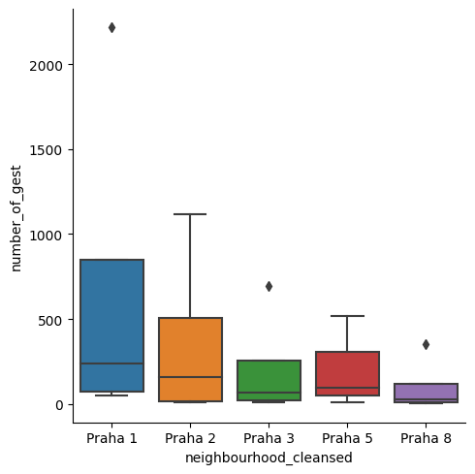
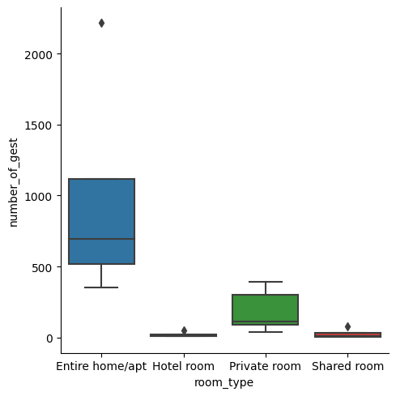
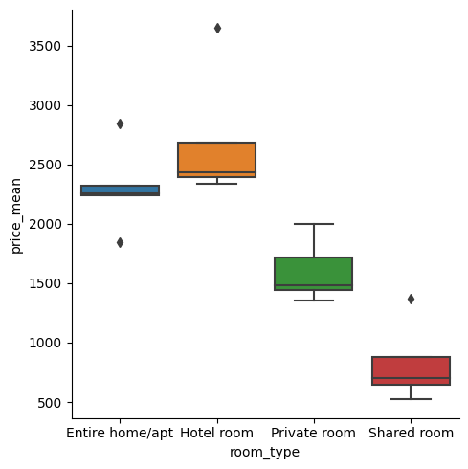
Se calcula el número de reservaciones por ubicación y tipo de habitación, así como el precio promedio. Estos resultados son graficados en boxplot, en donde las imágenes muestran que no se evidencia que la ubicación tenga una influencia significativamente diferente entre las localidades analizadas. Sin embargo, el mayor volumen de reservaciones se tiene en Praha 1.
Por otro lado, analizando el tipo de habitación, se tiene que puede haber una influencia en que las mayores reservaciones se realizan para apartamentos o casas enteras, siendo esta categoría igualmente una de las que mayor costo promedio se pueden ofrecer.

Slide 6
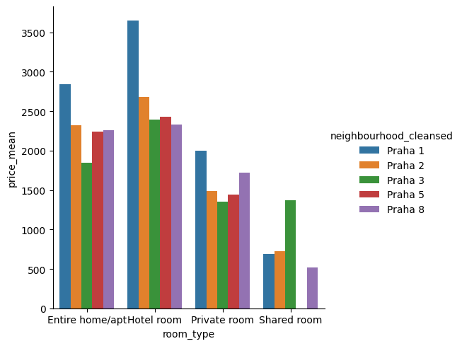
Conclusiones preliminares
Analizando estas tres variables (ubicación, tipo de cuarto, y precio promedio), se tiene que, exceptuando los cuartos compartidos, en Praha 1 es el lugar con un valor de renta más costoso.
La major ubicación para comprar inmuebles para renta en Praga es Praha 1 y con una modalidad de apartamento/casa completa, donde se cuenta con la mayor cantidad de reservaciones y el mayor precio por noche en la reserve.
Se tiene una hipotesis de que el precio por noche no es una variable que esté afectando el número de reservaciones que se tenga.

